Slide 1
고령 운전자들의 위험군 판별을 위한 운전 시뮬레이션 콘텐츠 개발
Development of driving simulation contents for risk group identification of elderly drivers
학 번 이 름 지 도 교 수
2015152025 이 강 우 정성택 교수님
2017150005 권 지 영 정성택 교수님
2017152015 박 준 형 정성택 교수님

Slide 2
1
종합 설계 개요
차 례
2
관련 연구 및 사례
3
시스템 수행 시나리오
4
시스템 구성도
5
시스템 모듈 상세 설계
6
개발 환경 및 개발 방법
7
데모 환경 설계
8
업무 분담
9
종합 설계 수행 일정
10
필요기술 및 참고문헌

Slide 3
1
종합 설계 개요
지적사항
위험군 판별
시나리오

Slide 4
1
종합 설계 개요 (위험군 판별)
운전자 인지반응시간에 관한 연구
국내 설계기준 2.5초에 대한 적합성을 검증
2초 이내에 모든 운전자들이 브레이크를 조작할 수 있다.(1950년대 AASTHO에서 제시된 수치로 외국기준에 맞도록 설정)
전방 20m 지점에 돌발상황이 생겨 급정지상황에 대한 운전자의 인지 반응시간을 측정하고 분석
신호교차로의 돌발상황의 경우 앞차에 대한 인지반응시간이 평균적으로 1.5초(고령으로 갈수록 최대 2.0초에 가까워짐)
앞차량 급정지 인지반응시간은 20~30대 평균 1.3초, 50대는 2.1초

Slide 5
1
종합 설계 개요 (위험군 판별)
교통신호등 형태별 운전자 인지반응 시간 비교 연구 동화 색상 및 조합에 따른 비서술적 서술적 기억 활용
도심부 도로는 1초가 가장 적합
지방지역도로는 2.5초
20~40대 운전자 1.3초 수준
50대 이상 운전자 2.1초 수준
3색 신호등에 대응하는 평균 인지 반응시간 1.65초

Slide 6
1
종합 설계 개요 (위험군 판별)
운전 시뮬레이터를 활용한 운전자 인지반응 시간 연구
앞 차량 급정지시 인지반응 시간 20대~40: 1.3초 50대 이상: 2.1초
다른 차량 끼어들기 시 인지반응 시간 다른 차량 끼어들기는 연령별로 차이를 보이지 않음(1.9초)
교차로내 충돌 위험 시 인지반응 시간 20대: 1.1초 50대 이상: 1.6초
2초 이내에 모든 운전자들이 브레이크를 조작할 수 있다. (Texas,1998)

Slide 7
1
종합 설계 개요 (위험군 판별)
4가지의 상황에 따른 위험군 판별기준
신호등 변화 인지 후 반응속도 2초 이상일 경우 위험군 2초 미만일 경우 통과
앞 차량 급정지 시 반응속도 2초 이상일 경우 위험군 2초 미만일 경우 통과
다른 차량 끼어들기 시 반응속도 1.9초 이상일 경우 위험군 1.9초 미만일 경우 통과
교차로 내 반응속도 1.6초 이상일 경우 위험군 1.6초 미만일 경우 통과

Slide 8

1
종합 설계 개요 (시나리오 계획1)
차량 주행 시, 신호 변화에 따른 시각, 신체적 반응 속도 측정

Slide 9
1
종합 설계 개요 (시나리오 계획2)
차량 주행 시, 앞 차량 급 정거에 대한 시각, 신체적 반응 속도 측정

Slide 10

1
종합 설계 개요 (시나리오 계획3)
차량 주행 시, 차량 끼어들기에 따른 시각, 신체적 반응 속도 측정

Slide 11

1
종합 설계 개요 (시나리오 계획4)
차량 주행 시, 교차로에서 주행중인 차량에 따른 시각, 신체적 반응 속도 측정

Slide 12
1
종합 설계 개요
연구 개발 배경
인구 고령화로 인한 고령 면허소지자 비율 증가
교통사고 중 고령운전자의 점유율 및 고령운전자의 사망사고 증가
고령 운전자는 반응시간, 인지능력 및 상황 발생 시 대처능력이 비고령운전자에 비해 취약함
고령운전자가 실제 도로 상황에서 사고상황을 훈련하기에는 안전상의 이유로 어려움이 있음
상황에 따른 인지 반응 및 반응 속도를 가지고 위험군을 판별하는 운전 시뮬레이션 콘텐츠 필요
연구 개발 목표
가상현실에서 예측할 수 없는 돌발 상황들을 통해 인지 반응 및 반응속도 측정
평가 결과로 고령 운전자들의 위험군 판별이 가능한 운전 시뮬레이션 콘텐츠 개발
연구 개발 효과
가상현실에서의 훈련을 통한 운전 관련 자극의 체계적 제시 및 실시간 반응 행동 데이터 수집이 가능
인지 반응 및 반응 속도에 따른 고령 운전자들의 위험군 판별

Slide 13
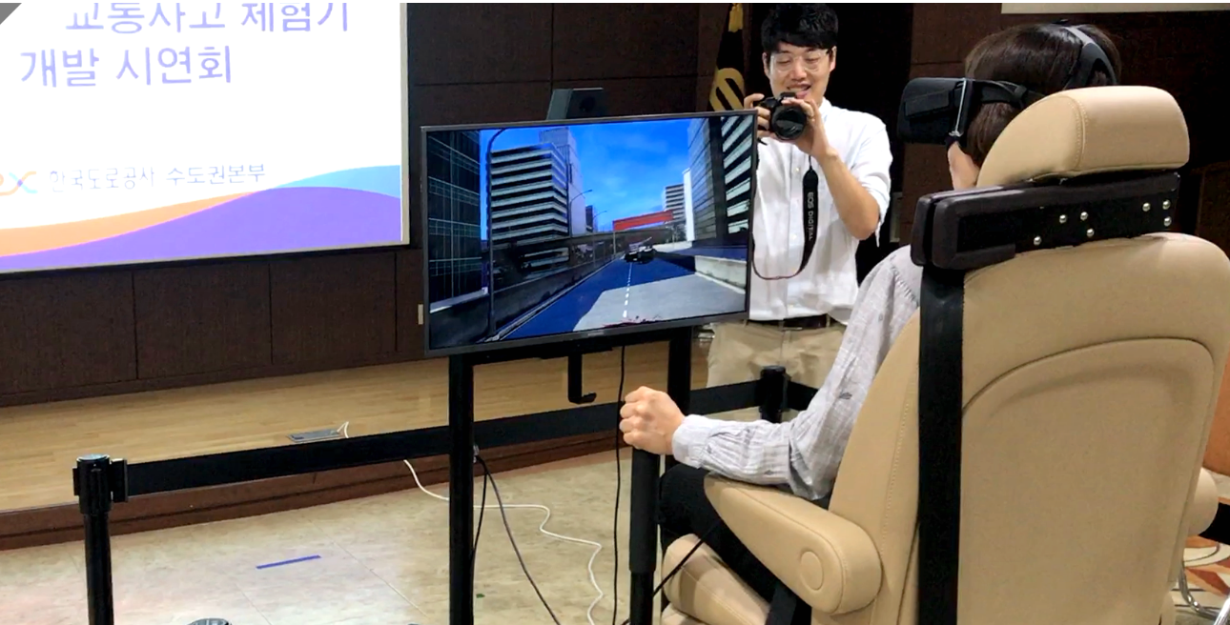
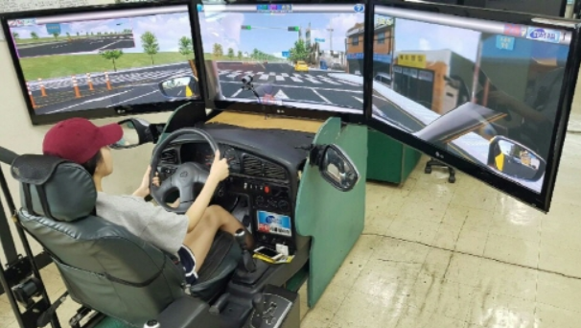
2
관련 연구 및 사례
한국도로교통공사 VR 교통사고 체험
운전면허 시험장 운전 시뮬레이터
VR을 통해 현실감 있는 교통사고 체험 가능
운전 체험 불가
위험군 판별 불가
운전 훈련 가능
VR을 이용한 현실감 제공 불가
위험군 판별 불가

Slide 14
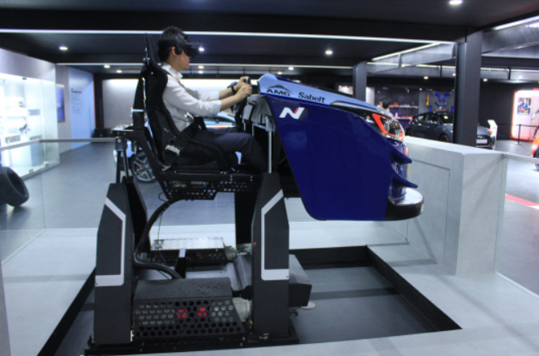
2
관련 연구 및 사례
부산 모터쇼 현대차 전시관에서 4D 운전 체험 실시
VR을 통해 운전 체험 가능
단순 재미를 위한 4D 체험 제공
위험군 판별 불가

Slide 15
3
시스템 수행 시나리오
VR / TOBII
콘텐츠 수행
수행 결과 도출
결과에 따른
위험군 판별
유저 로그인
유저 로그인 정보 확인
없을 시, 회원가입
결과 정보 조회 가능
VR / TOBII 콘텐츠 수행
상황이 다른 시나리오 수행
시나리오마다 결과 저장
결과와 평가척도 비교
비교 결과에 따른 위험군 판별 시각화

Slide 16
4
시스템 구성도
회원 정보
VR / TOBII
결과 시각화
UGUI InputField
VR or TOBII 선택
결과 종합
회원 정보 조회
시나리오 수행
평가척도와 비교
User
메뉴 선택
결과 데이터화
위험군 판별
SQLite
회원 정보

Slide 17
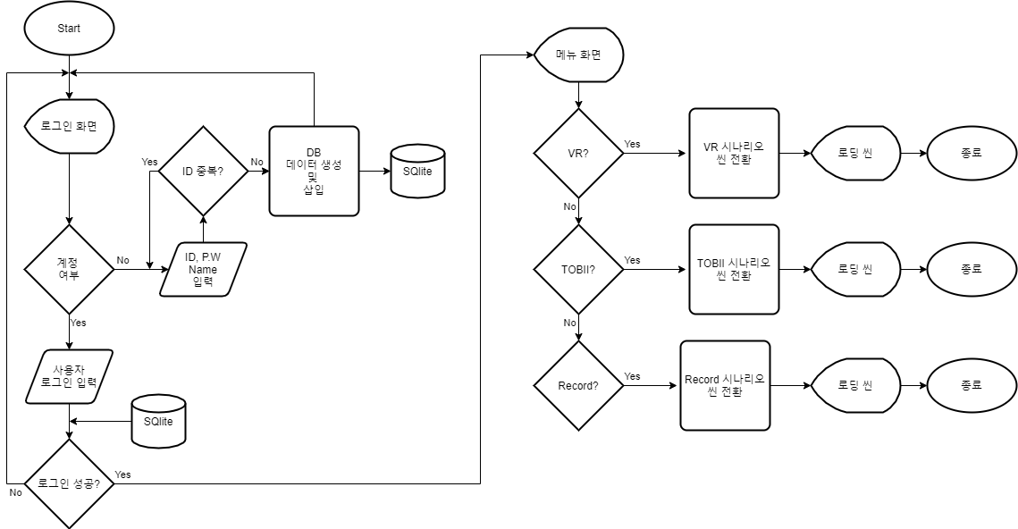
5
시스템 모듈 상세 설계

Slide 18
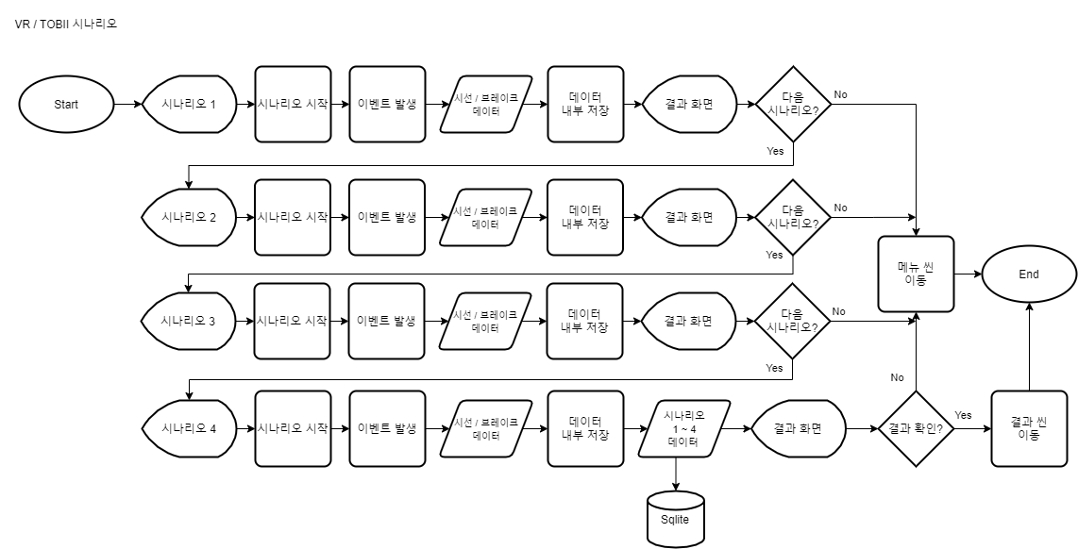
5
시스템 모듈 상세 설계

Slide 19
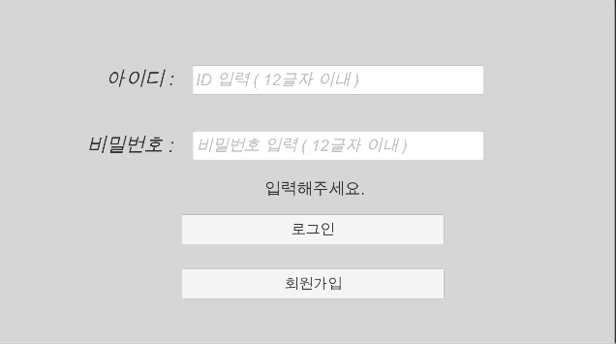
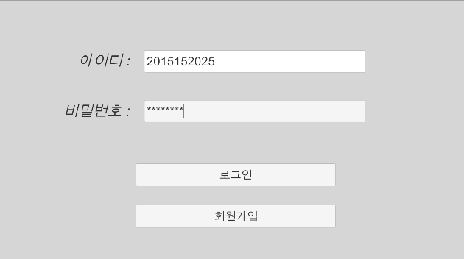
5
시스템 모듈 상세 설계
login_btn_Manager 모듈
클래스
기능
UGUI InputField를 이용한 사용자 입력 ID / PW 입력 후 DB 조회 DB 내 데이터 유무 확인
상세기능
DB를 통해 ID / PW를 확인하고 ID / PW 데이터 없을 시, TEXT로 없는 데이터 표시 데이터 있을 시, 메뉴로 이동

Slide 20
5
시스템 모듈 상세 설계
Check_have_ID(string ID, string PW)
형식 | public string Check_have_ID(string ID, string PW)
리턴 값 | string
설명 | ID 와 PW을 받고, DB에 ID 와 PW가 있는지 확인 ID 와 PW가 있으면, string.Empty 반환 ID 가 없으면, “아이디가 존재하지 않습니다.” 반환 PW 가 없으면, “비밀번호가 잘못되었습니다.” 반환
check_login()
형식 | public void check_login()
리턴 값 | void
설명 | “로그인” UGUI Button 클릭 시, 활성화 UGUI ID / PW 입력 데이터가 있는지 확인, 없으면 throw new NullReferenceException() 전달 후, 데이터 입력 요청 입력 데이터를 Check_have_ID 함수에 전달, 결과 값에 따라 처리

Slide 21
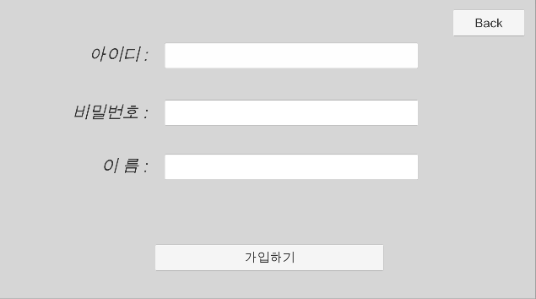
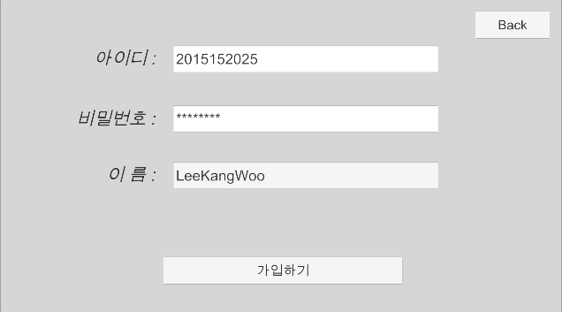
5
시스템 모듈 상세 설계
Create Account_Manager 모듈
클래스
기능
UGUI InputField를 이용한 사용자 입력 “가입하기” 버튼 클릭 입력된 ID / PW / 이름 DB에 삽입 버튼 클릭 후 로그인 화면으로 전환
상세기능
ID / PW / 이름 을 입력받고, “가입하기”버튼 클릭 시, 이를 DB에 삽입 DB 삽입 후 로그인 화면으로 전환

Slide 22
5
시스템 모듈 상세 설계
Btn_Add_Account()
형식 | public void Btn_Add_Account()
리턴 값 | void
설명 | “가입하기” UGUI Button 클릭 시, 활성화 UGUI ID / PW / 이름 입력 데이터가 있는지 확인, 없으면 throw new NullReferenceException() 전달 후, 데이터 입력 요청 ID가 DB 내 기본키이기 때문에 중복 검사. 중복 시, 중복됨을 알리고 return query문을 작성, DB에 데이터를 삽입

Slide 23
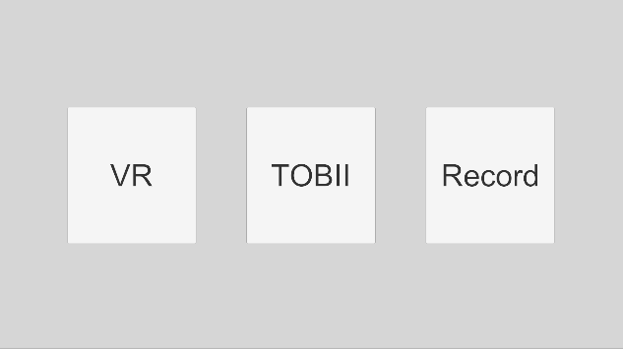
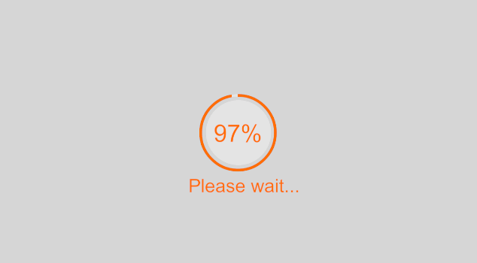
5
시스템 모듈 상세 설계
MainScene_Manager 모듈
클래스
기능
메뉴 씬을 활성화 UGUI로 구성된 버튼메뉴 활성화 Async 을 이용 로딩을 구현 로딩 완료 시, 선택 씬으로 이동
상세기능
버튼에 해당하는 씬으로 이동을 구현 버튼 클릭 시, Async을 이용한 씬 전환 기법을 사용해 다음 씬 로딩을 구현 로딩 진행 정도를 ProgressBar을 통해 시각화

Slide 24
5
시스템 모듈 상세 설계
GO_Scene()
형식 | public void GO_Scene(string btn_name)
리턴 값 | void
설명 | UGUI 메뉴 버튼을 클릭 시, 버튼 이름에 받는 이름을 변수로 받음 이름에 맞는 씬으로 Async을 이용한 로딩을 활성화 StartCoroutine(loading_SceneChanged(async)) 이용 로딩 활성화
loading_SceneChanged(AsyncOperation async)
형식 | IEnumerator loading_SceneChanged(AsyncOperation async)
리턴 값 | yield
설명 | GO_Scene을 통해 받은 async을 통해 해당 씬을 로딩 로딩 진행도를 ProgressBar을 통해 시각화 Mathf.Lerp(선형보간법) 이용해 자연스러운 ProgressBar을 생성 로딩이 끝날 시, 해당 씬으로 이동

Slide 25

5
시스템 모듈 상세 설계
Traffic_Light_Manager 모듈
클래스
기능
타이머 작동 신호등의 색 전환
상세기능
게임 시작 시 타이머 작동 타이머 작동 후 7~10초 사이에 초록색 불이 빨간색으로 전환

Slide 26
5
시스템 모듈 상세 설계
Change_Traffic_Light()
형식 | public void Change_Traffic_Light()
리턴 값 | void
설명 | Time.deltaTime을 이용해 게임 시작과 동시에 타이머를 활성화 7~10초의 랜덤 시간 후 신호등의 색 전환 초록색 -> 노란색 -> 빨간색

Slide 27
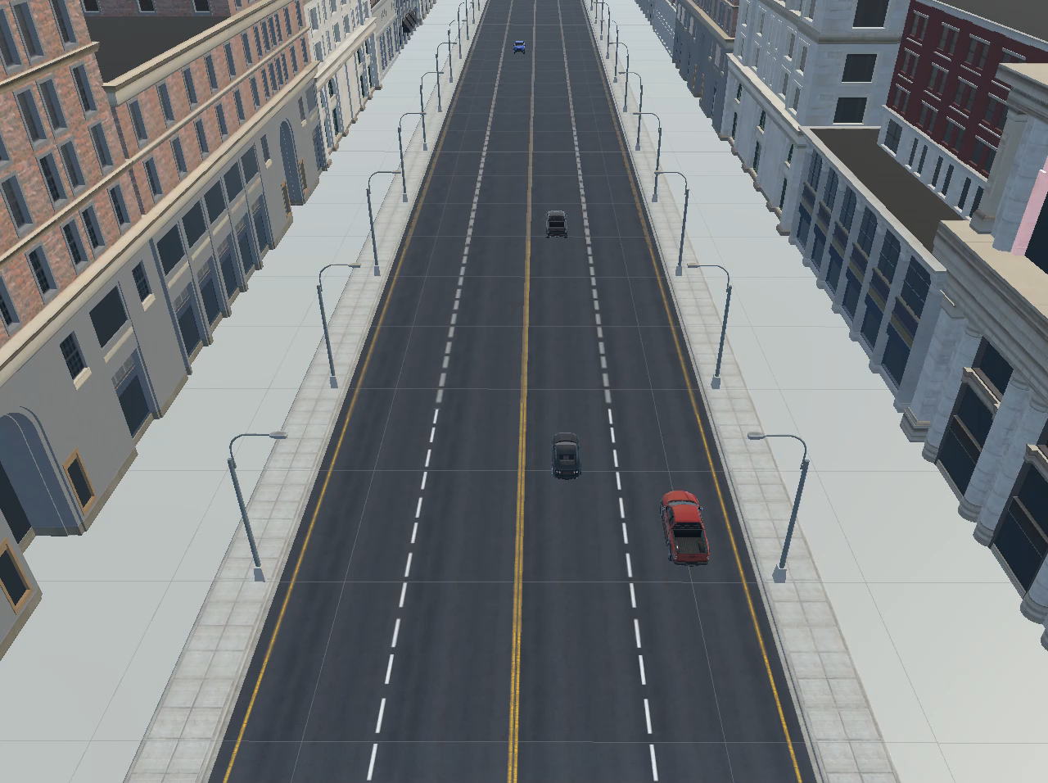
5
시스템 모듈 상세 설계
AI_NavigationControl 모듈
클래스
기능
목표지점을 설정 AI가 최단거리를 발견 자율주행 진행
상세기능
List<>를 이용하여 각 차량들에게 목표지점을 설정 SetDestination을 이용하여 목표지점까지의 최단거리를 오브젝트가 스스로 발견 오브젝트가 목표지점을 향해 이동 목표지점에 도달하면 오브젝트 삭제

Slide 28
5
시스템 모듈 상세 설계
MoveWayPoint()
형식 | private void MoveWayPoint()
리턴 값 | void
설명 | List<>에 목표지점을 설정 후 NavMeshAgent 컴포넌트를 사용 SetDestination을 이용하여 최단거리를 AI가 발견 후 이동 최종 목적지에 도착 후 자동차 소멸
CarStop()
형식 | public void CarStop()
리턴 값 | void
설명 | 운전자의 차량이 Trigger와 충돌 앞차량의 움직임은 Vector3.zero를 이용하여 제자리에 급정거 활성화

Slide 29
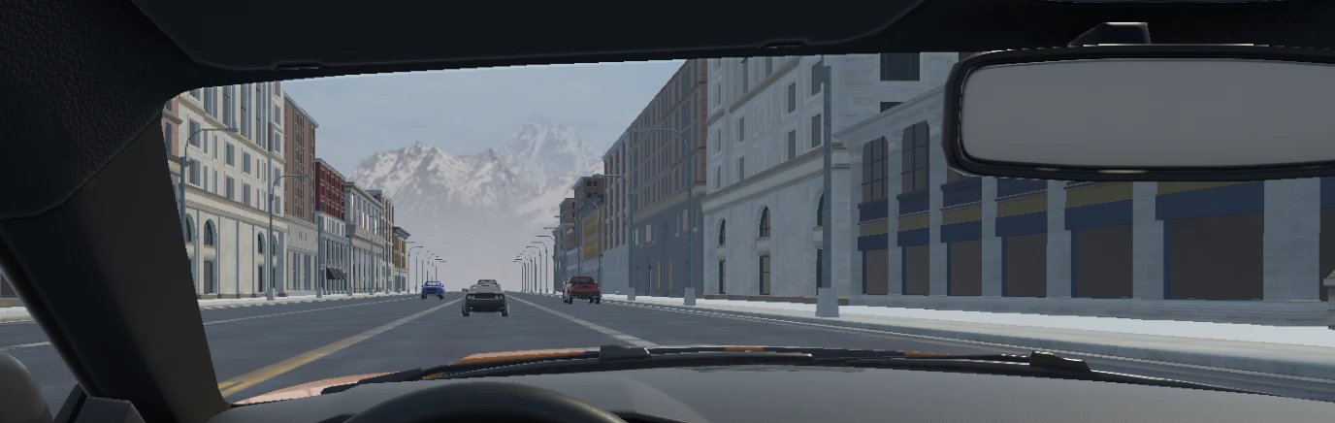
5
시스템 모듈 상세 설계
Sudden_Stop_Car_Manager 모듈
클래스
기능
운전자의 차량이 지정 위치에 도달 앞차량의 급정거로 후미등 점등
상세기능
운전자의 차량이 주행 중 지정 위치의 Trigger와 충돌 앞차량의 GameObject 후미등을 On으로 활성화

Slide 30
5
시스템 모듈 상세 설계
Light_On()
형식 | public void Light_On()
리턴 값 | void
설명 | 운전자 차량의 Tag를 “Player”로 설정 운전자의 차량이 Trigger와 충돌 앞차량의 후미등 점등 활성화

Slide 31
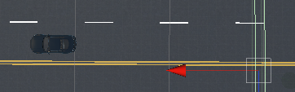
5
시스템 모듈 상세 설계
Random_Trigger 모듈
클래스
기능
Bool 함수를 이용하여 X, Y, Z 축의 Random 지정하고 싶은 축을 지정 정해진 축으로 Random 위치에 Trigger 생성
상세기능
사용자가 이벤트 발생에 익숙해지는 현상을 방지하기 위해 Trigger의 위치를 Random으로 생성
Trigger

Slide 32
5
시스템 모듈 상세 설계
Random_Trigger()
형식 | Public void Random_Trigger()
리턴 값 | void
설명 | Bool 함수를 이용하여 X, Y, Z 축의 Random 지정하고 싶은 축을 지정 정해진 축으로 Random 위치에 Trigger 생성

Slide 33
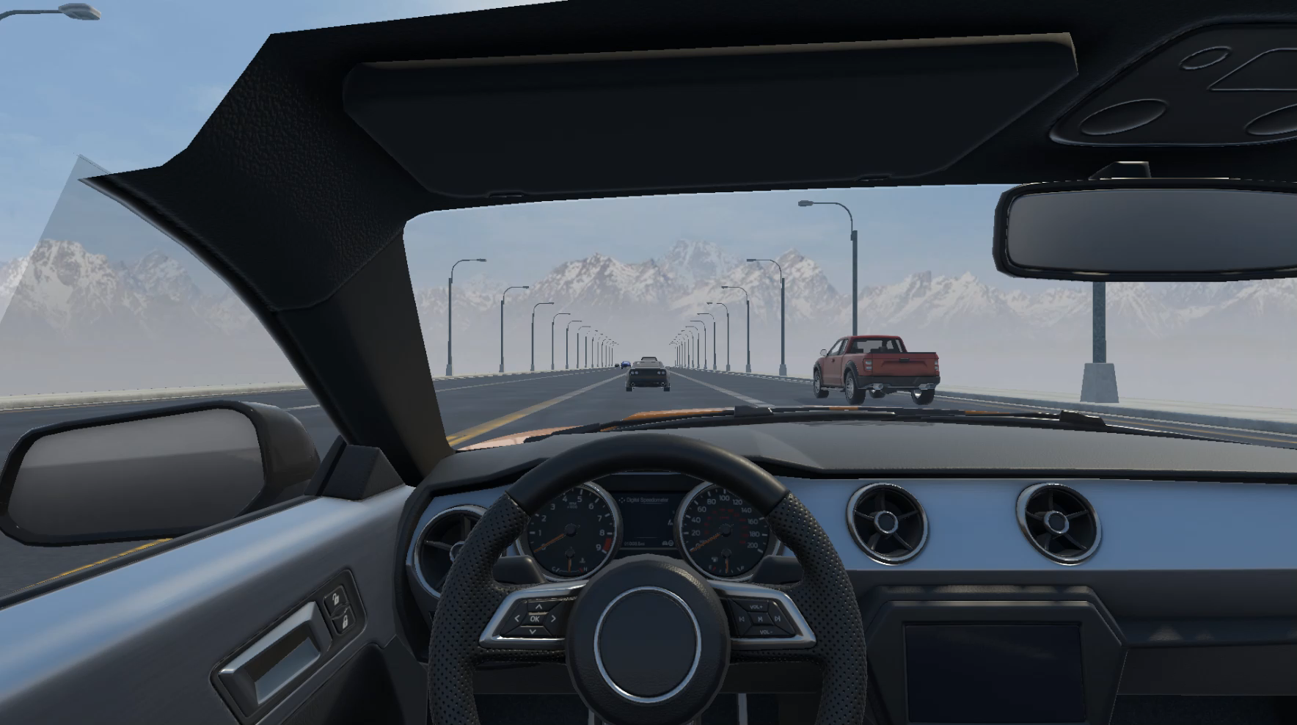
5
시스템 모듈 상세 설계
Interfering_Car 모듈
클래스
기능
끼어들기 차량 - 운전 차량 사이의 거리가 특정 정도에 도달 차량 끼어들기 이벤트 구현
상세기능
끼어들기 차량에 달려있는 Trigger와 운전 차량이 충돌 운전 차량 앞에 있는 destination으로 끼어들기 차량 이동 끼어들기 차량이 destination에 도착한 이후, 속도 감소

Slide 34
5
시스템 모듈 상세 설계
OnTriggerEnter(Collider other)
형식 | private void OnTriggerEnter(Collider other)
리턴 값 | void
설명 | 운전자 차량의 Tag를 “Player”로 설정 운전자의 차량이 Trigger와 충돌 이벤트 조건 활성화
Interfering()
형식 | public void Interfering()
리턴 값 | void
설명 | 끼어들기 차량과 운전 차량의 거리가 특정 정도에 도달할 시 IsArrive = true; 이벤트 조건 활성화 및 IsArrive가 true일 때, 운전 차량 앞에 설정되어 있는 Destination으로 끼어들기 차량 이동 및 속도 감소

Slide 35
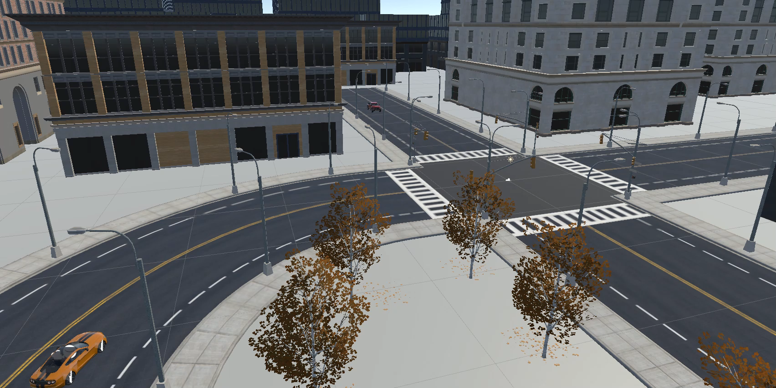
5
시스템 모듈 상세 설계
SuddenCar 모듈
클래스
기능
운전자의 차량이 지정 위치에 도달 교차로에서 지나가는 차량 구현
상세기능
운전자의 차량이 주행 중 지정 위치의 Trigger와 충돌 정차되어 있던 차량이 주행을 시작 운전자의 앞을 지나가는 차량 출현

Slide 36
5
시스템 모듈 상세 설계
OnTriggerEnter(Collider other)
형식 | private void OnTriggerEnter(Collider other)
리턴 값 | void
설명 | 운전자 차량의 Tag를 “Player”로 설정 운전자의 차량이 Trigger와 충돌 StartCoroutine(Go()) 이용 다른 차량이동 활성화
Go()
형식 | IEnumerator Go()
리턴 값 | yield
설명 | Vector3.MoveTowards을 이용해 외부 차량의 자연스러운 직진 구현 Target position의 위치와 외부 차량의 위치가 동일 시 될 때까지 동작

Slide 37
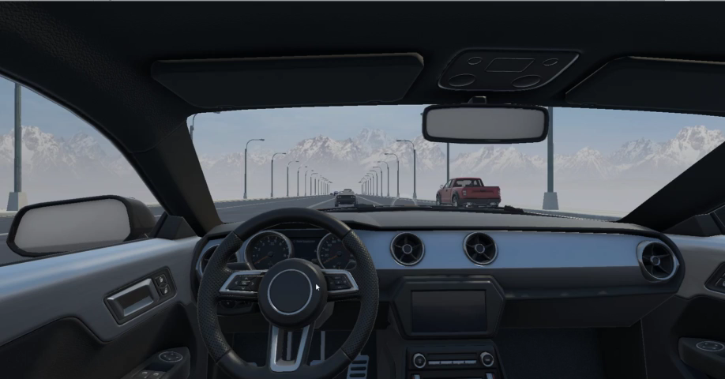
5
시스템 모듈 상세 설계
GazeEvent 모듈
클래스
기능
이벤트가 발생하면 시간 측정 시작 시선 및 브레이크 반응 시 각 반응 시간 기록
상세기능
이벤트가 발생하면 타이머 측정을 시작 사용자의 시선이 특정 물체에 닿으면 시선 반응 시간을 기록하고, 그 후 브레이크를 밟으면 브레이크 반응 시간 기록 각 반응 시간이 모두 기록되면 시나리오 종료 및 결과 화면 출력

Slide 38
5
시스템 모듈 상세 설계
OnTriggerEnter(Collider other)
형식 | private void OnTriggerEnter(Collider other)
리턴 값 | void
설명 | 이벤트 발생 시 시선과 특정 물체 충돌 확인 충돌 발생 시, EyesTime 변수에 시선 반응 시간 기록
Check_Scenario(int n)
형식 | public void Check_Scenario(int n)
리턴 값 | void
설명 | 시선 반응 여부 + 이벤트 발생 여부 확인 후 만족 시 실행 브레이크 반응 시, BrakeTime 변수에 브레이크 반응 시간 기록 Manager 스크립트에 각 시나리오, 시선 반응 시간, 브레이크 반응 시간 전송

Slide 39
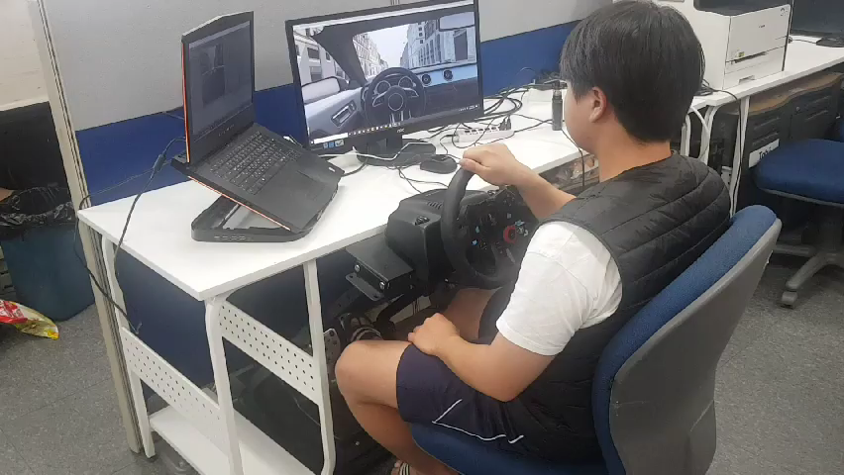
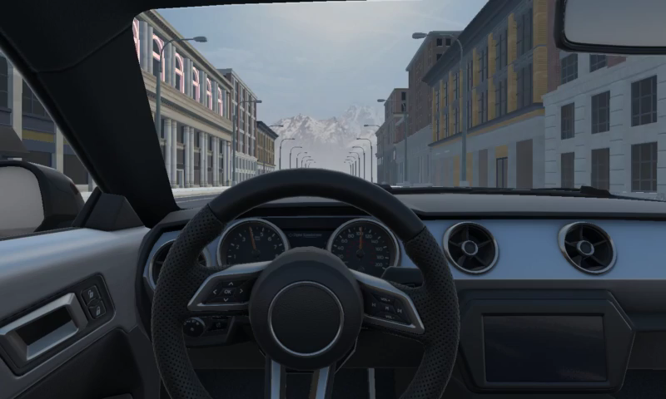
5
시스템 모듈 상세 설계
Logitech_Manager 모듈
클래스
기능
Accel을 통한 전진 Break를 통한 정지 Handle을 통한 방향전환
상세기능
Accel의 밟기 세기에 따라 Rpm계기판의 계수가 증가, 감소 현재 속도에 따른 Speed계기판의 계수 증가, 감소 Break의 밟기 세기에 따라 감속의 차이 구현 Handle의 회전에 따른 자동차 바퀴 방향전환

Slide 40
5
시스템 모듈 상세 설계
GetInput()
형식 | public void GetInput()
리턴 값 | void
설명 | Accel, Break, Handle의 입력 값을 받아 사용하기 편한 정수로 변환
Steer()
형식 | public void Steer()
리턴 값 | void
설명 | Handle 회전 값에 따라 게임에서 육안으로 보이는 Handle의 회전과 바퀴의 방향을 회전
Accel()
형식 | public void Accel()
리턴 값 | void
설명 | Accel 밟기의 세기에 따라 모터의 회전 값, Rpm에 변화를 주어 가속에 변화
Break()
형식 | public void Break()
리턴 값 | void
설명 | Break 밟기의 세기에 따라 정지에 부여하는 힘 증가

Slide 41




6
개발 환경 (1)
PC 개발 환경
C P U | Intel® Core™ i7-7700HQ CPU
Graphic | GeForce GTX 1070
RAM | 16G RAM
O/S | Window10 x64bit
개발 환경
Unity3D
(ver. 2018.4.13f1)
Windows 10
Visual Studio C#

Slide 42




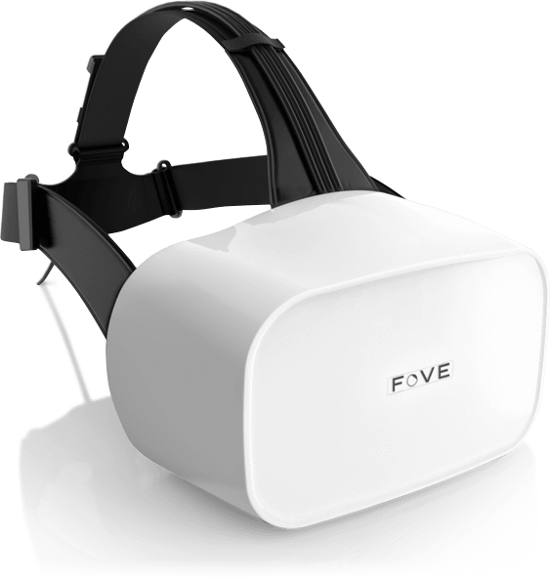
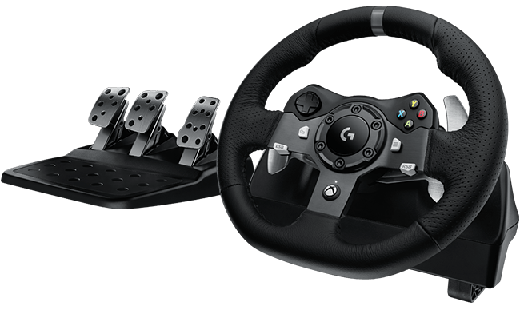
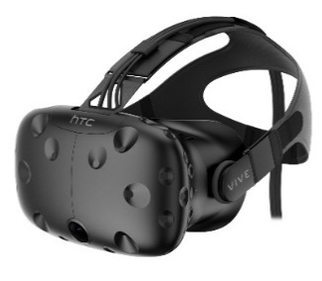
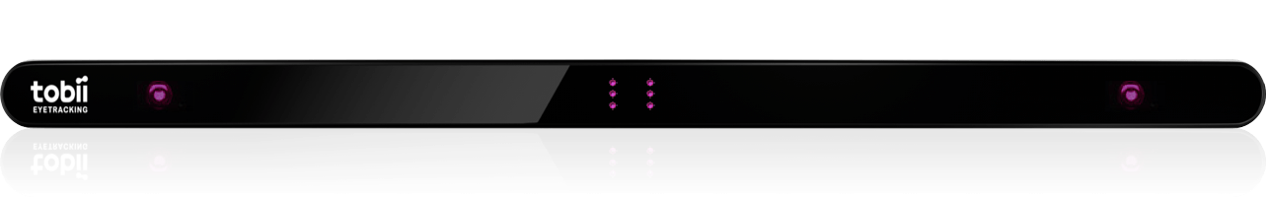
6
개발 환경 (1)
개발 툴
VR SDK
Tobii Unity SDK
Logitech steering wheel SDK
하드웨어
FOVE VR
Tobii Eye Tracker 4C
Logitech Steering Wheel

Slide 43
6
개발 환경 (2)
졸업작품 GitHub 주소
https://github.com/LeeKangW/KPU_graduation_project
팀원별 GitHub ID
팀장 : 이강우
ID : LeeKangW
팀원 : 권지영
ID : JJIYOM
팀원 : 박준형
ID : Park-Joon

Slide 44
6
개발 방법
1. UGUI 및 DB
Unity 내부 기능인 UGUI를 이용하여 사용자의 입력 데이터를 받음
SQLite와 Unity를 연동하여 입력 데이터를 SQLite 내 데이터와 비교
2. Game (FOVE)
Unity를 이용한 Game 구현
FoveUnityPlugin을 이용한 시선추적
Unity 내부에서의 Fove를 이용한 시선 추적은 Fove 개발문서를 참고
3. Game (Tobii)
Unity를 이용한 Game 구현
Tobii Eye Tracking SDK를 이용한 시선 추적
Unity 내부에서의 Tobii를 이용한 시선 추적은 Tobii 개발문서 참고

Slide 45
7
데모 환경 설계
Logitech Steering Wheel / TOBII / FOVE VR 연결
회원정보 조회 및 생성
시나리오 번호 순으로 FOVE VR 게임 시연
시나리오 번호 순으로 TOBII 게임 시연
게임 결과에 대한 정보 DB 내 확인
위험군 판별 여부 확인

Slide 46
8
업무 분담
 | 이 강 우 | 박 준 형 | 권 지 영
자료수집 | 운전자 인지반응 시간 연령별 운전자 인지반응 시간 분석 교통신호등 형태별 운전자 인지반응 시선 패턴 분석 가상 운전 시뮬레이터를 이용한 운전수행능력 평가
 | UGUI 조사 MySQL을 이용한 데이터 처리 조사 | Logitech Steering Wheel 연동 조사 VR 연동 조사 | TOBII 연동 조사
설계 | UGUI 설계 게임 전체 씬 흐름도 설계 MySQL을 이용한 데이터 처리 설계 | Logitech Steering Wheel 게임과 연동 설계 게임 시나리오 맵 설계 각 시나리오 이벤트 설계 VR을 이용한 게임 설계 결과 시각화 설계 | 게임 시나리오 설계 각 시나리오 이벤트 설계 TOBII를 이용한 게임 설계 결과 시각화 설계
구현 | UGUI 구현 게임 전체 씬 흐름도 구현 MySQL을 이용한 데이터 처리 구현 | Logitech Steering Wheel 게임과 연동 구현 게임 시나리오 맵 구현 각 시나리오 이벤트 구현 VR을 이용한 게임 구현 결과 시각화 구현 | 게임 시나리오 구현 각 시나리오 이벤트 구현 TOBII를 이용한 게임 구현 결과 시각화 구현
테스트 | 장비 작동 / 제어 테스트 통합테스트 / 유지보수

Slide 47
9
종합 설계 수행 일정
( 예상 일정 실제 수행 일정)
사 항 | 12월 | 1월 | 2월 | 3월 | 4월 | 5월 | 6월 | 7월 | 8월 | 9월 | 10월
사전 조사 및 계획서 발표
평가척도 조사 및 콘텐츠 기획
하드웨어와 유니티 통합
Unity 콘텐츠 제작 및 DB 구축
테스트 및 유지보수
최종 보고서 작성 및 논문 작성

Slide 48
10
필요기술 및 참고문헌
기사 – 고령운전자 운전능력 따라 야간운전 제한
링크 : http://www.kyongbuk.co.kr/news/articleView.html?idxno=1055843
기사 – 고령운전자 유발 교통사고
링크 : https://www.seoul.co.kr/news/newsView.php?id=20190909011006
경찰청통계자료
링크 : https://www.police.go.kr/www/open/publice/publice0205.jsp
운전자 인지반응 관련 논문
논문 –
전진우, 이수범 , 박준태 , 엄대룡. (2008). 차량시뮬레이터를 이용한 연령별 운전자 인지반응시간 분석. 대한교통학회 학술대회지, 58(): 547-554
링크 : http://scholar.dkyobobook.co.kr/searchDetail.laf?barcode=4050025622035
논문 –
주재홍, 최경임 , 김주영. (2015). 운전자 인지반응시간에 관한 연구. 대한교통학회 학술대회지, 72(0): 102-106
링크 : http://scholar.dkyobobook.co.kr/searchDetail.laf?barcode=4050025638207
논문 –
주재홍, 하승우 , 정연호 , 이춘식. (2010). 운전시뮬레이터를 활용한 운전자 인지반응시간 연구. 대한교통학회 학술대회지, 63(): 452-457
링크 : http://scholar.dkyobobook.co.kr/searchDetail.laf?barcode=4050025627241
논문 –
양지웅(YANG Jiwoong), 김진태(KIM Jin-Tae) , 김주영(KIM Jooyoung). (2018). 교통신호등 형태별 운전자 인지반응 시간 비교 연구: 등화 색상 및 조합에 따른 비서술적/서술적 기억 활용. 대한교통학회지, 36(4): 240-250
링크 : http://file.newnonmun.com/new_files/146007002.pdf

Slide 49
10
필요기술 및 참고문헌
운전 분석 관련 논문
논문 –
박세진, 오승빈. (2011). 드라이빙 시뮬레이터 환경에서 고령 운전자의 운전 행동 및 인지 특성. 한국감성과학회 추계학술대회, 2011, 65-67
링크 : http://www.papersearch.net/google_link/fulltext.asp?file_name=1g601368.pdf
논문 –
한상우. (2016). 가상 운전 시뮬레이터를 이용한 고령자의 운전수행능력 평가. 한국엔터테인먼트산업학회논문지, 10(1), 95-101.
링크 : http://www.dbpia.co.kr/Journal/articleDetail?nodeId=NODE06616429
논문 –
김명수, 박상진. (2012). VR 시나리오를 이용한 음주운전자 운전 특성의 유의성 및 상관분석에 관한 연구. 한국도로학회논문집, 14(5), 165-177. 링크: http://www.ijhe.or.kr/journal/article.php?code=6255
논문 – 시선 추적을 활용한 운전 행동 모니터링 및 예측
Fan, X., Wang, F., Lu, Y., Song, D., & Liu, J. (2018, July). Eye Gazing Enabled Driving Behavior Monitoring and Prediction. In 2018 IEEE International Conference on Multimedia & Expo Workshops (ICMEW) (pp. 1-4). IEEE.
링크: https://ieeexplore.ieee.org/abstract/document/8551544/
논문 –
장석, 권성진, 전지훈, 조기용, & 서명원. (2005). 운전자 인지반응 연구를 위한 VR 시뮬레이션 시스템 개발. 한국자동차공학회논문집, 13(2), 149-156.
링크 : http://www.dbpia.co.kr/Journal/articleDetail?nodeId=NODE00592862

